Slide 1


PROYECTO
APP CITAS MÉDICAS

Slide 2
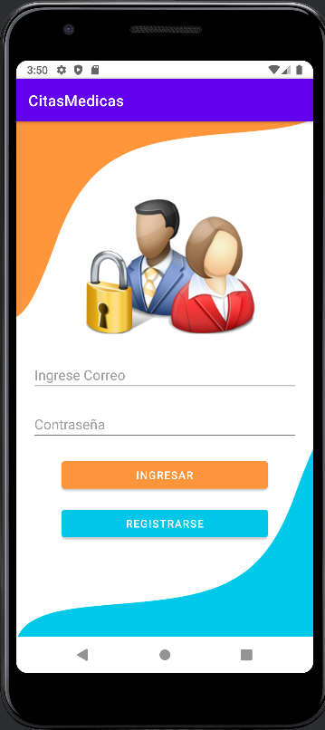
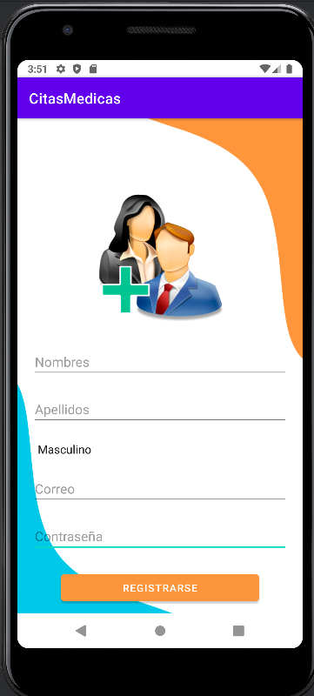
PROYECTO

Slide 3
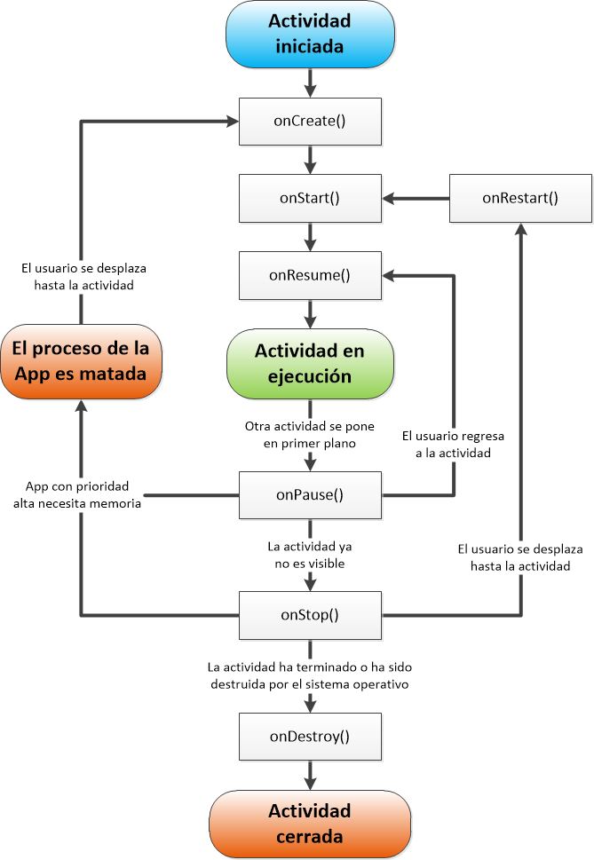
Ciclo de vida de un Activity

Slide 4
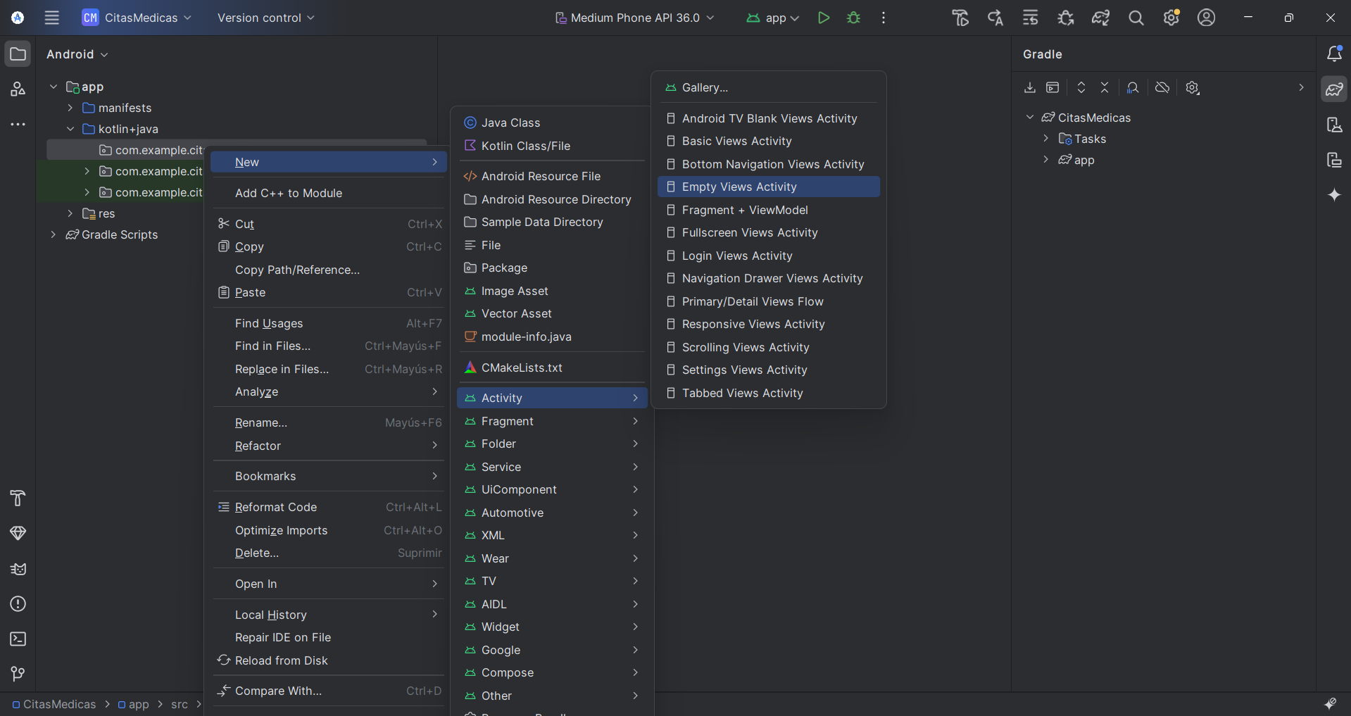
Creando proyecto

Slide 5
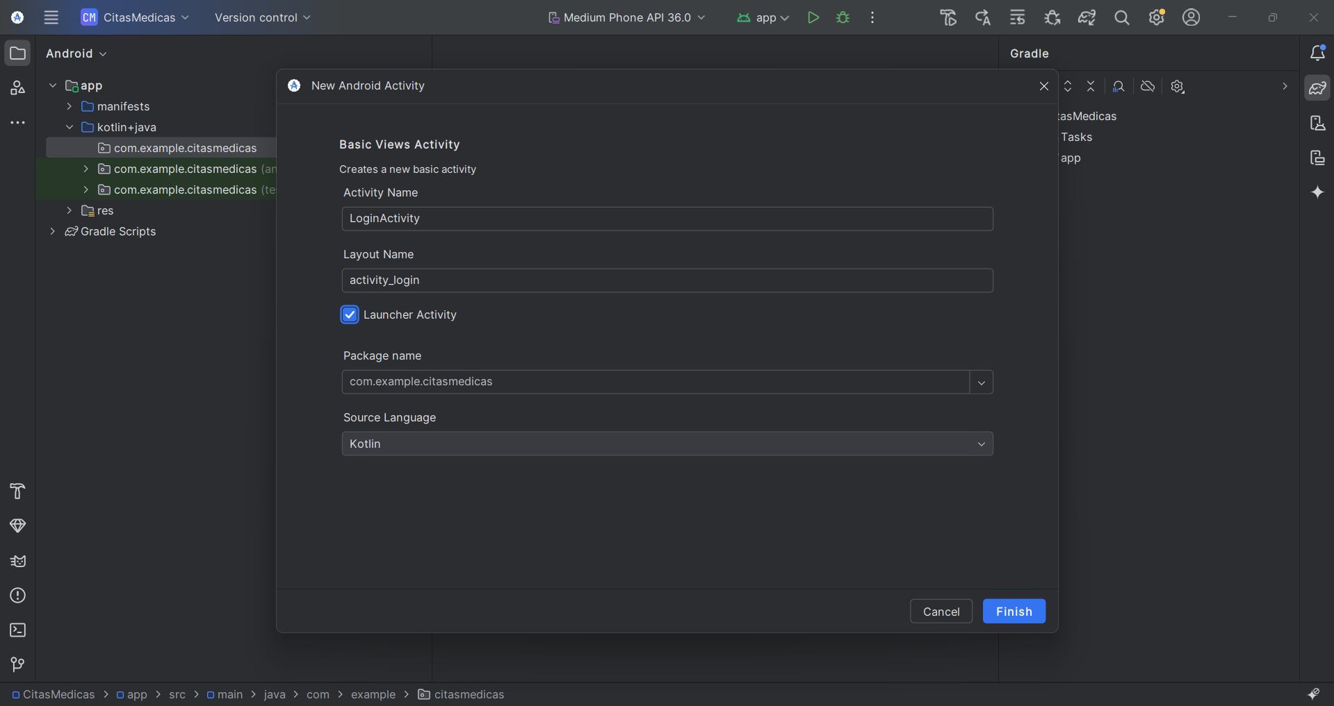
Creando proyecto

Slide 6
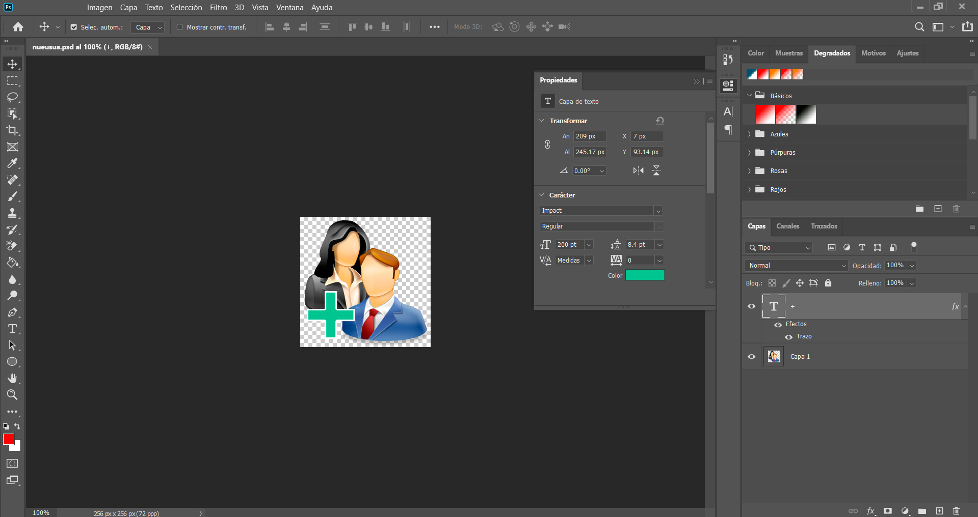
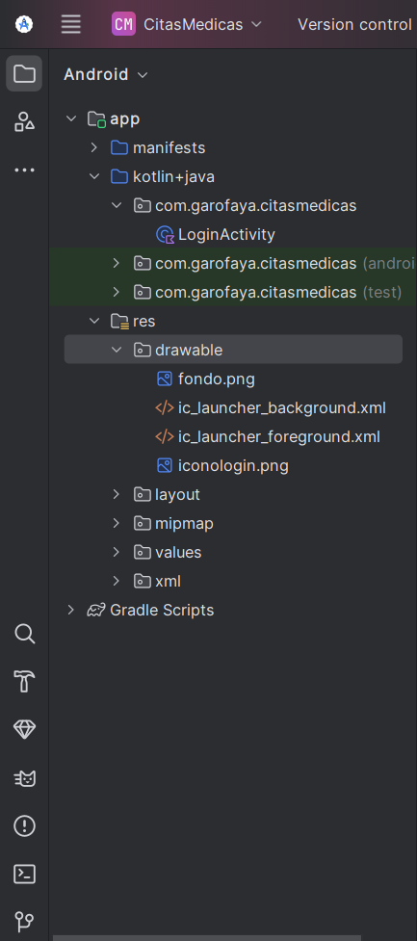
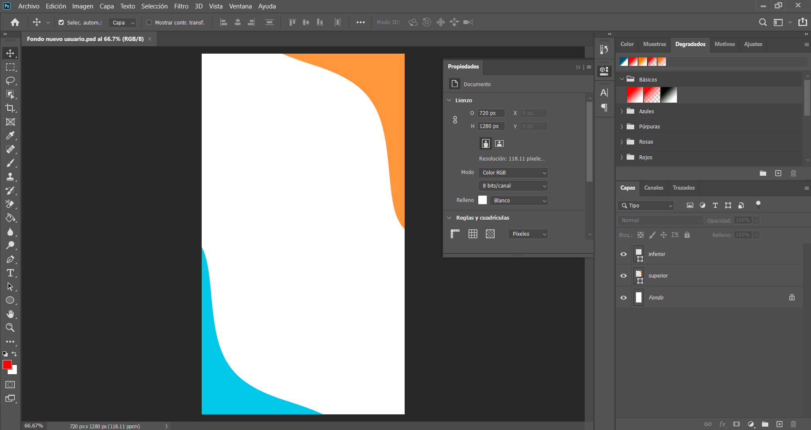
Diseño de fondos e íconos

Slide 7


GRACIAS

